Slide 1
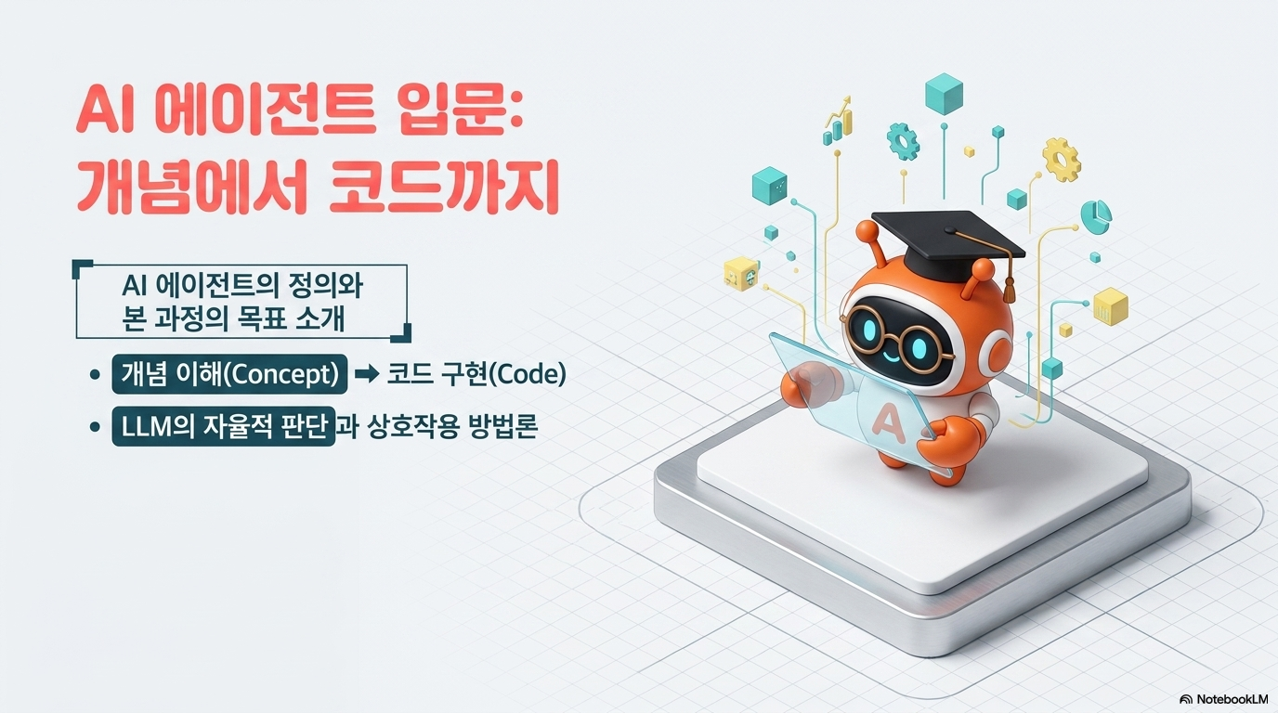
Notes:
여러분 반갑습니다. 오늘 우리는 인공지능 기술의 새로운 지평이자 혁신의 중심에 있는 에이아이 에이전트의 세계로 첫발을 내딛고자 합니다. 지금까지 우리가 경험해 온 인공지능이 주로 사용자의 질문에 답변을 하거나 창의적인 문장을 생성하는 텍스트 생성기의 역할에 충실했다면 이제는 그 단계를 넘어 스스로 도구와 지식을 활용해 세상을 향해 행동하는 에이전트의 시대로 완전히 진입하고 있습니다. 이번 에이아이 에이전트 입문 과정의 목적은 여러분에게 에이전트 구축을 위한 기초 지식은 물론 실제 구동되는 코드까지 아우르는 실질적인 토대를 제공하는 것입니다. 단순히 정보를 전달하는 챗봇과 달리 에이전트는 부여된 목표를 달성하기 위해 스스로 계획을 세우고 적절한 도구를 선택하며 그 결과를 확인하는 자율적인 주체로 작동합니다. 본 강의를 통해 여러분은 인공지능이 어떻게 우리를 대신해 복잡한 업무를 처리하는 지능형 파트너로 진화하고 있는지 상세히 살펴보게 될 것입니다. 특히 이번 과정은 마이크로소프트의 기술 생태계와 애저 에이아이 디스코드 커뮤니티의 풍부한 리소스를 바탕으로 구성되었습니다. 개념적인 이해를 넘어 실무에 즉시 적용 가능한 통찰을 얻으시길 바랍니다. 그럼 이제 우리가 왜 이 시점에 에이아이 에이전트라는 기술에 주목해야 하는지 그 근본적인 이유부터 함께 탐구해 보겠습니다.

Slide 2
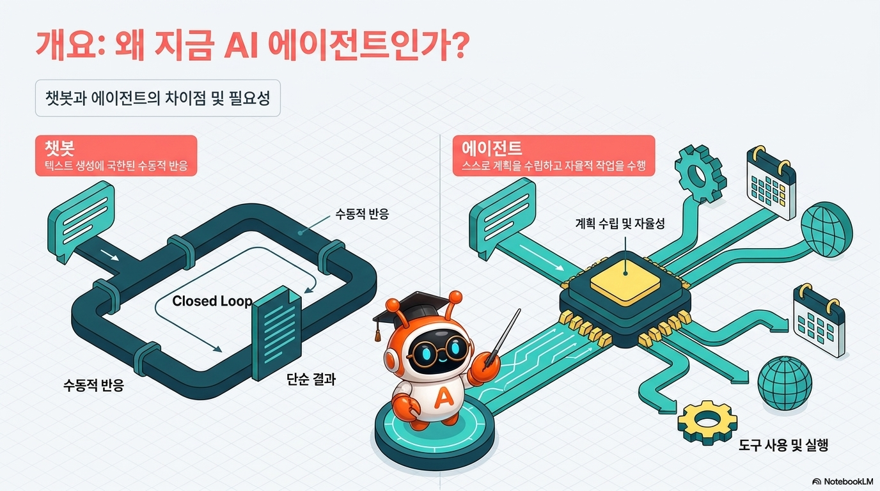
Notes:
우리가 흔히 접하는 일반적인 에이아이 서비스와 에이아이 에이전트 사이에는 아주 결정적인 차이점이 존재합니다. 그 핵심은 바로 단순한 응답을 넘어선 결과의 도출에 있습니다. 기존의 인공지능 솔루션은 사용자의 프롬프트에 대해 학습된 데이터를 바탕으로 가장 확률적으로 높은 답변을 생성하는 데 집중합니다. 하지만 비즈니스 현장에서 우리에게 정말 필요한 것은 질문에 대한 답이 아니라 구체적인 작업이 완료되는 실질적인 결과물입니다. 에이아이 에이전트는 사용자의 모호하고 추상적인 의도를 분석하여 답변만 내놓는 것이 아니라 실제로 작업을 수행하기 위해 필요한 도구를 호출하고 외부 시스템과 상호작용하며 문제를 해결합니다. 예를 들어 시드니 여행 계획을 묻는 질문에 단순히 일정표를 텍스트로 써주는 것이 기존 에이아이라면 에이전트는 실제 항공권 가격을 조회하고 숙소의 잔여 객실을 확인하며 예약 시스템과 연동하여 예약을 확정 짓는 결과를 만들어냅니다. 이러한 자율적 작업 수행 능력은 기업의 운영 효율성을 획기적으로 개선하고 인간이 반복적이고 소모적인 작업에서 벗어나 더 창의적이고 가치 있는 일에 집중할 수 있도록 돕습니다. 인공지능이 단순한 조력자를 넘어 실질적인 실행력을 갖춘 파트너로 진화하고 있는 지금 에이전트 기술을 선점하는 것은 미래 경쟁력을 확보하는 가장 확실한 방법이 될 것입니다.

Slide 3
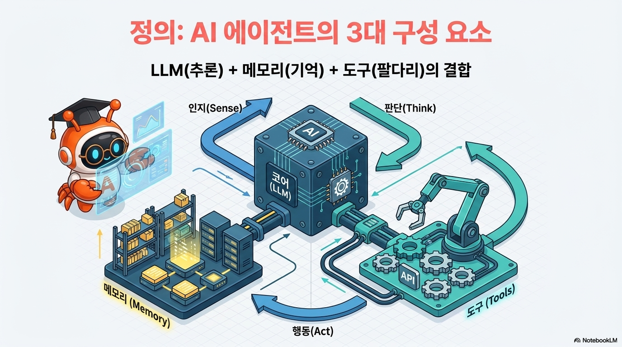
Notes:
에이아이 에이전트가 자율적으로 작동하기 위해서는 마치 생명체와 같은 유기적인 시스템 구조가 필요합니다. 에이전트 아키텍처는 크게 두뇌 역할을 하는 거대언어모델인 엘엘엠과 과거의 경험을 기억하는 메모리 그리고 세상과 소통하는 팔다리 역할을 수행하는 도구라는 세 가지 핵심 요소로 구성됩니다. 이러한 시스템은 환경이라는 공간 안에서 작동하게 됩니다. 에이전트는 센서를 통해 환경의 현재 상태를 읽어 들이고 액추에이터를 통해 환경에 직접적인 조치를 취하며 상호작용합니다. 이를 여행 예약 에이전트의 사례로 설명해 보겠습니다. 여기서 환경은 실제 호텔이나 항공권이 등록된 예약 플랫폼 자체가 됩니다. 에이전트의 센서는 이 플랫폼에 접속하여 현재 예약 가능한 객실이 있는지 혹은 항공권 가격이 얼마인지를 확인하는 기능이 되며 액추에이터는 사용자의 요청에 따라 실제 예약 확정 버튼을 누르거나 확인 메일을 발송하는 실행 기능이 됩니다. 이처럼 두뇌가 상황을 판단하고 기억이 맥락을 유지하며 팔다리가 도구를 활용해 환경에 영향을 미치는 구조가 완벽하게 결합되었을 때 비로소 우리는 이를 진정한 의미의 에이아이 에이전트라고 부를 수 있습니다. 이러한 유기적 결합이야말로 에이전트가 단순한 소프트웨어 이상의 지능적 주체로 기능하게 만드는 핵심 동력입니다.

Slide 4
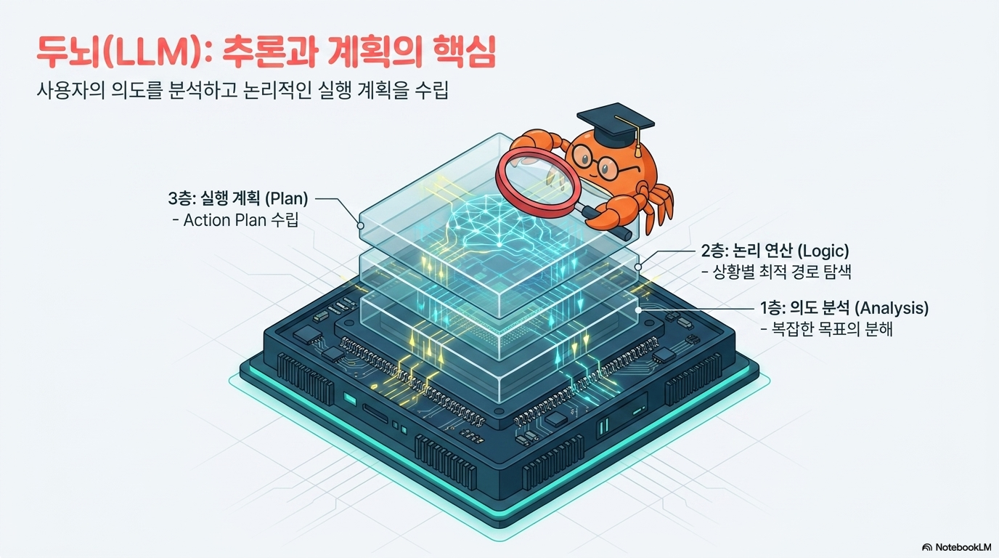
Notes:
에이아이 에이전트 시스템의 중심에는 거대언어모델 즉 엘엘엠이 자리 잡고 있습니다. 여기서 우리가 반드시 기억해야 할 점은 에이전트 환경에서 엘엘엠은 단순히 다음 단어를 예측하는 도구가 아니라 고도의 추론 엔진으로 기능한다는 사실입니다. 여기서 말하는 추론이란 사용자가 던진 모호한 자연어 요청을 분석하여 이를 실행 가능한 구체적인 단위 작업들로 쪼개고 논리적인 순서를 부여하는 과정을 의미합니다. 이번 실습에서는 깃허브 모델을 통해 제공되는 지피티 포오 미니와 같은 강력한 모델들이 이 추론의 중추 역할을 수행하게 됩니다. 엘엘엠은 사용자의 과업을 식별하고 이를 완수하기 위한 최적의 계획을 수립하며 계획된 단계에 맞춰 행동을 수행하는 일련의 추론 사이클을 반복합니다. 예를 들어 여행을 준비해달라는 요청을 받으면 엘엘엠은 먼저 여행지의 날씨를 확인하고 그에 맞는 활동을 추천한 뒤 이동 수단을 검색하는 논리적인 로드맵을 스스로 설계합니다. 이 과정에서 엘엘엠은 현재 상황에서 어떤 정보가 부족한지 혹은 어떤 도구를 먼저 호출하는 것이 효율적인지를 끊임없이 판단합니다. 단순히 문장을 유려하게 만드는 수준을 넘어 현실의 복잡한 인과관계를 파악하고 최적의 경로를 찾아내는 이러한 사고 능력이 뒷받침되지 않는다면 에이전트는 결코 자율적인 행동을 취할 수 없습니다.

Slide 5
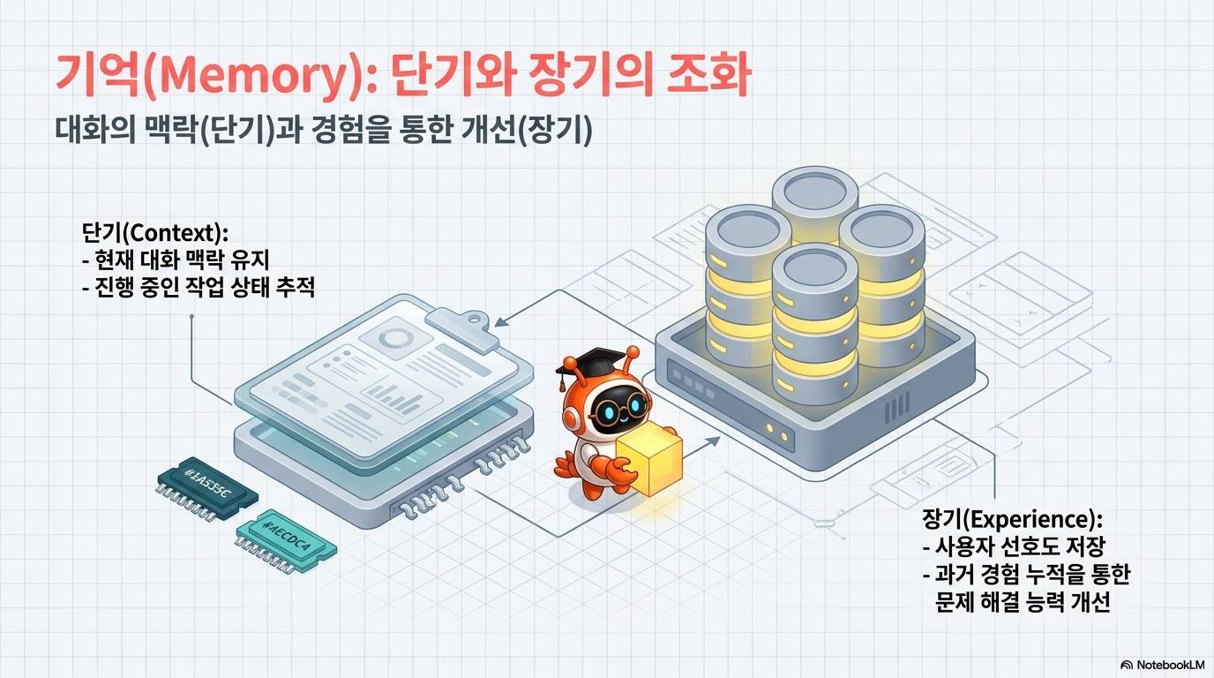
Notes:
에이전트가 인간처럼 지능적으로 행동하기 위해서는 과거를 기억하고 현재의 맥락을 유지하는 능력이 필수적입니다. 에이전트의 메모리는 크게 단기 기억과 장기 기억으로 구분됩니다. 단기 기억은 현재 진행 중인 대화의 흐름이나 바로 직전까지 수행했던 작업의 상태 정보를 담고 있는 컨텍스트 영역입니다. 사용자가 그것은 얼마야라고 질문했을 때 그것이 이전 문장에서 언급된 특정 호텔이나 항공권을 지칭한다는 점을 정확히 이해하는 것은 바로 이 단기 기억 덕분입니다. 반면 장기 기억은 고객 데이터베이스나 과거의 모든 상호작용 경험을 저장하고 있는 방대한 지식 창고입니다. 이를 통해 에이전트는 사용자가 평소 선호하는 여행 스타일이나 이전에 이용했던 서비스 중 불만족스러워했던 사례 등을 기억하여 시간이 흐를수록 더 정교하고 개인화된 서비스를 제공하게 됩니다. 예를 들어 에이전트가 사용자는 평소 창가 좌석을 선호하시니 이번에도 창가 쪽으로 알아보겠습니다라고 말하는 것은 장기 기억에 저장된 데이터를 활용한 결과입니다. 이처럼 찰나의 맥락을 짚어내는 단기 기억과 오랜 시간 축적된 경험을 저장하는 장기 기억이 조화를 이룰 때 에이전트는 비로소 사용자를 깊이 있게 이해하고 개별적인 요구에 완벽히 부합하는 가치를 창출할 수 있게 됩니다.

Slide 6
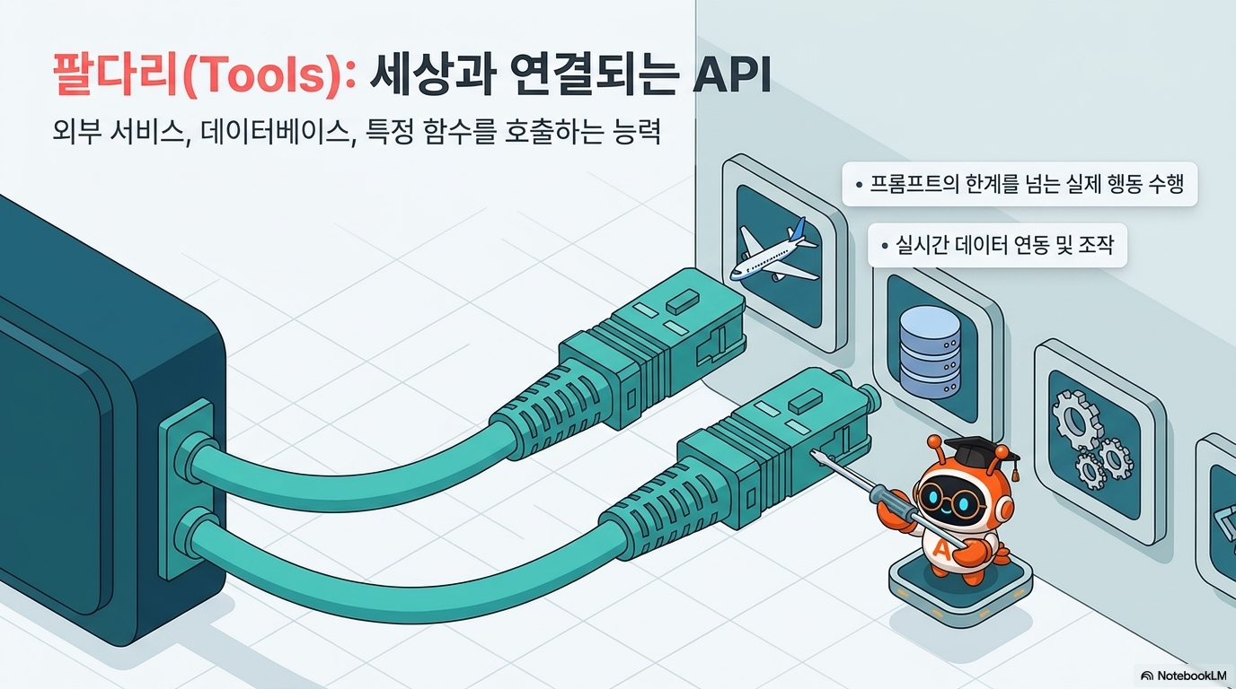
Notes:
아무리 뛰어난 지능과 완벽한 기억력을 가졌더라도 실제 행동으로 옮길 수 있는 수단이 없다면 에이전트는 텍스트 박스 안에 갇힌 존재에 불과할 것입니다. 에이아이 에이전트에게 도구는 세상을 향해 뻗어 있는 팔과 다리와 같습니다. 이 도구들은 주로 외부 에이피아이 호출이나 데이터베이스 접근 또는 특정 비즈니스 로직을 수행하는 함수들로 구성됩니다. 개발자는 에이전트를 설계할 때 해당 에이전트에게 허용된 행동 범위를 도구라는 형태로 정의하여 부여합니다. 에이전트는 두뇌인 엘엘엠의 판단에 따라 현재 단계에서 가장 필요한 도구가 무엇인지 스스로 결정하고 정해진 권한 내에서 자율적으로 이를 실행합니다. 특히 애저 에이아이 에이전트 서비스와 같은 플랫폼에서는 오픈 에이피아이 삼점영 표준을 따르는 도구 정의를 지원하며 트립어드바이저와 같은 검증된 데이터 제공자의 서비스와도 손쉽게 연결할 수 있습니다. 예를 들어 여행 에이전트에게 항공권 가격 조회 에이피아이와 날씨 확인 도구 그리고 실제 결제 기능을 연결해 줄 수 있습니다. 여기서 중요한 점은 보안과 권한 관리입니다. 에이전트는 개발자가 미리 설정해둔 엄격한 가이드라인과 도구의 명세 안에서만 행동하도록 설계됩니다. 이처럼 잘 설계된 도구 체계는 에이전트가 단순한 문장 생성기에서 벗어나 실제 비즈니스 프로세스를 완수하고 현실적인 가치를 만들어내는 실질적인 실행 동력이 됩니다.

Slide 7
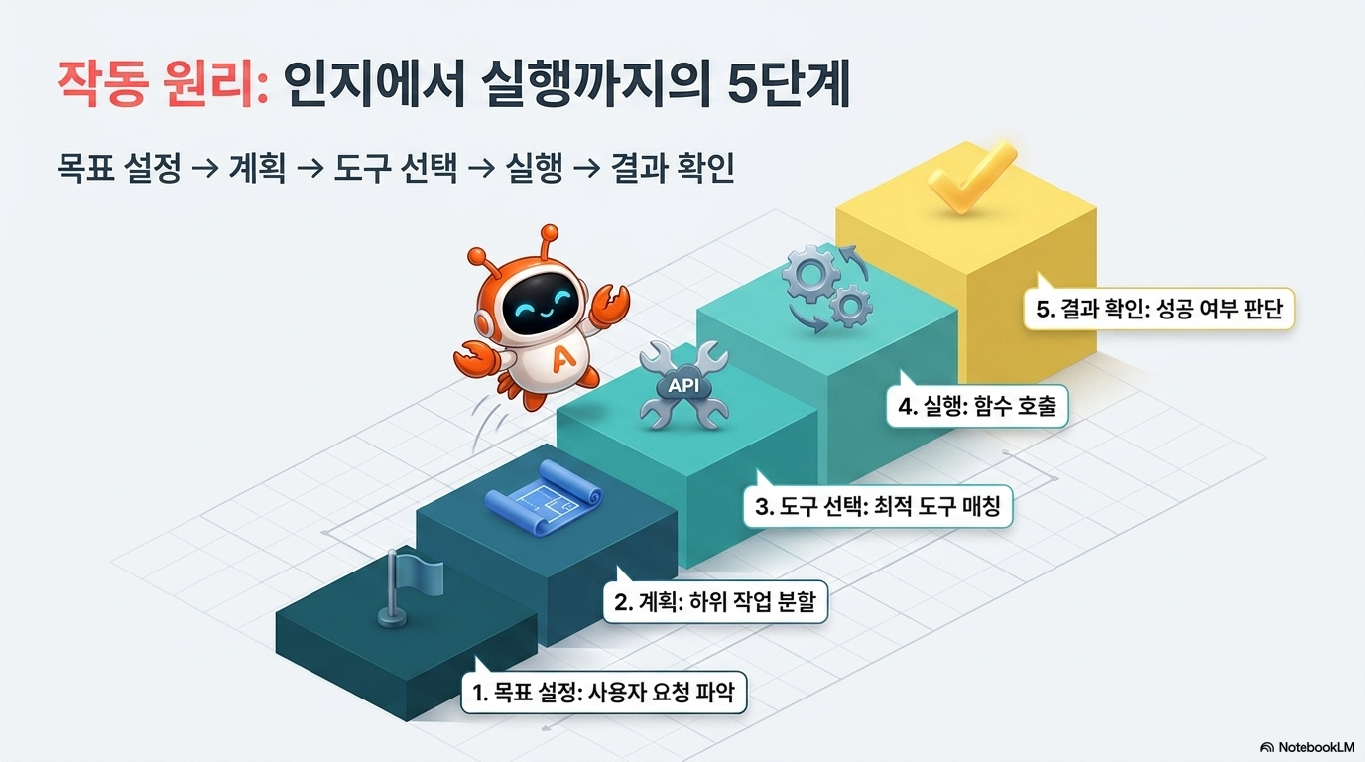
Notes:
에이아이 에이전트가 복잡한 목표를 달성하는 과정은 마치 숙련된 전문가가 업무를 처리하는 방식과 매우 흡사합니다. 이 워크플로우는 크게 다섯 가지 단계의 선순환 구조로 이루어집니다. 첫 번째 단계는 목표 설정입니다. 사용자가 자연어로 전달한 요청에서 에이전트가 최종적으로 도달해야 할 지점을 명확히 인지하고 과업을 정의하는 단계입니다. 두 번째는 계획 수립 단계입니다. 정의된 목표를 이루기 위해 필요한 세부 작업들을 논리적인 순서로 나열하여 전체적인 로드맵을 작성합니다. 세 번째는 도구 선택 단계입니다. 수립된 계획의 각 단계를 실행하기 위해 자신이 보유한 도구 목록 중 어떤 에이피아이나 함수를 호출하는 것이 가장 적합한지 판단합니다. 네 번째는 실행 단계입니다. 선택한 도구를 실제로 구동하여 외부 환경에서 데이터를 가져오거나 시스템에 명령을 전달합니다. 마지막 다섯 번째는 결과 확인 단계입니다. 도구의 실행 결과가 원래의 계획과 일치하는지 분석하고 목표가 달성되었다면 사용자에게 최종 보고를 수행합니다. 만약 결과가 충분하지 않다면 다시 계획 단계로 돌아가 새로운 전략을 세우고 과정을 반복합니다. 이러한 체계적인 사고와 행동의 순환 프로세스를 통해 에이전트는 사용자의 아주 막연한 요청조차도 실수 없이 정교한 결과물로 바꾸어 놓는 놀라운 능력을 발휘하게 됩니다.

Slide 8
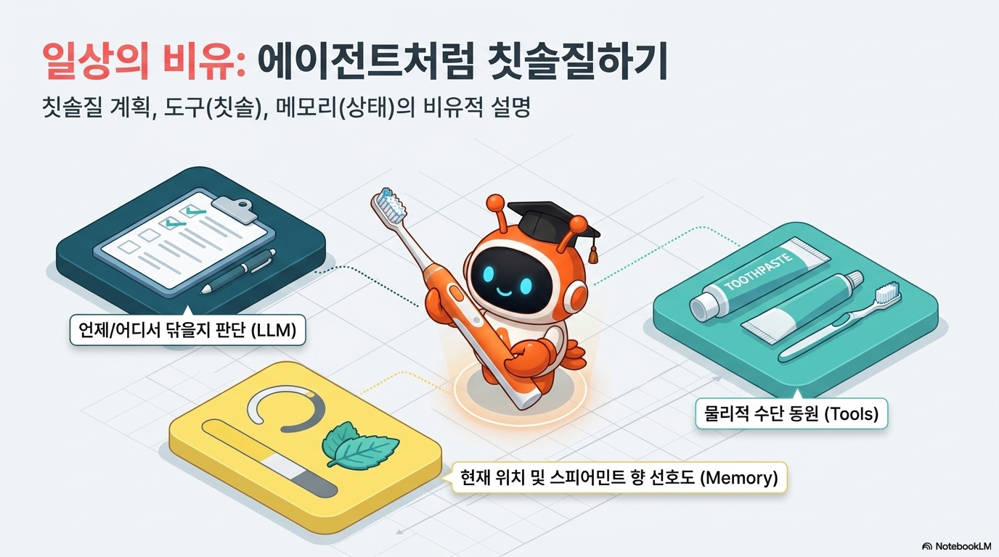
Notes:
다소 복잡하게 느껴질 수 있는 에이전트의 기술적 구조를 우리 일상의 아주 친숙한 예시인 칫솔질에 비유해 보겠습니다. 여러분이 매일 아침 양치를 할 때 여러분의 머릿속에서는 이미 고도의 계획이 세워지고 있습니다. 언제 화장실에 들어가서 몇 분 동안 어떤 순서로 치아를 닦을지 정하는 것이 바로 에이전트의 계획 수립 단계에 해당합니다. 이때 사용하는 칫솔과 치약은 에이전트가 목적 달성을 위해 활용하는 도구가 됩니다. 칫솔질을 하는 동안 지금 입안의 어느 부위를 닦고 있고 거품은 얼마나 났는지를 실시간으로 인지하는 것은 현재의 작업 상태를 유지하는 단기 기억의 역할입니다. 그리고 여러분이 평소에 화한 민트향 치약을 선호한다거나 예전에 잇몸이 약해서 특정 부위를 조심해야 한다는 사실을 기억하고 있는 것은 장기 기억의 기능입니다. 참고로 저는 아주 강렬한 스피어민트 향을 선호하는 편인데 이러한 개인적인 취향 데이터가 에이전트에게는 장기 기억에 저장된 핵심 정보가 되는 셈이죠. 에이전트도 이와 똑같습니다. 부여된 목표를 위해 적절한 도구를 챙기고 주변 상황을 실시간으로 파악하며 과거의 선호도와 경험이라는 방대한 지식을 바탕으로 최선의 행동을 취합니다. 이렇게 생각하면 에이전트 기술은 결코 어려운 공학의 영역이 아니라 우리 인간의 자연스러운 지능적 행동 방식을 디지털 세계로 정교하게 옮겨놓은 것임을 쉽게 이해하실 수 있을 것입니다.

Slide 9
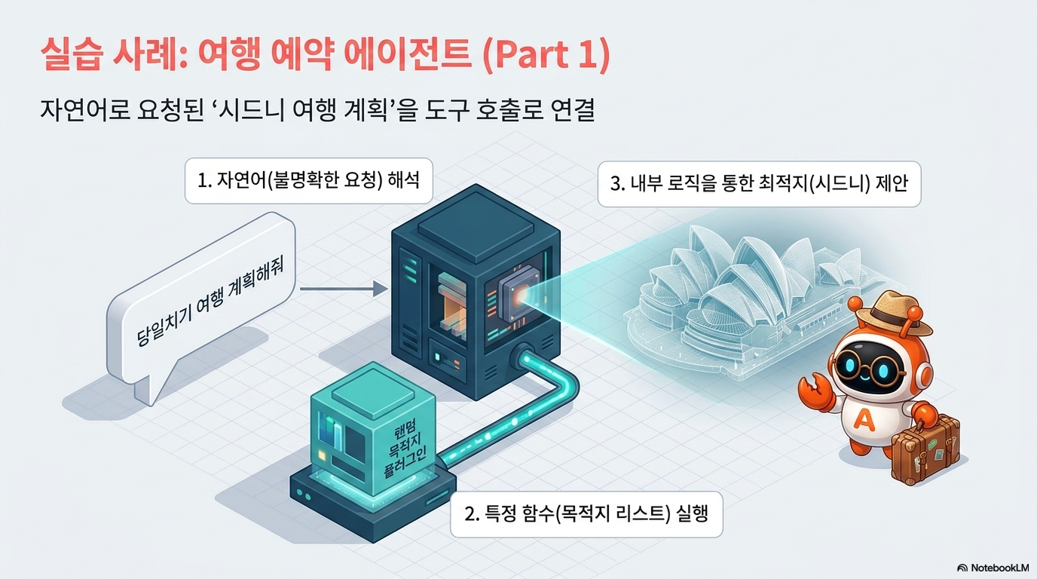
Notes:
이제 구체적인 실습 사례를 통해 에이전트가 실제로 어떻게 코드로 구현되고 작동하는지 살펴보겠습니다. 이번 과정에서는 마이크로소프트의 에이전틱 프레임워크인 시맨틱 커널을 활용하여 여행 예약 에이전트를 구축해 보았습니다. 특히 깃허브 모델에서 제공하는 지피티 포오 미니 모델을 추론 엔진으로 사용하여 누구나 무료로 고성능 에이전트를 실습해 볼 수 있는 환경을 마련했습니다. 이 에이전트에는 데스티네이션 플러그인이라는 특별한 도구가 연결되어 있습니다. 이 도구는 전 세계의 다양한 도시 리스트를 보유하고 있으며 호출될 때마다 무작위로 하나의 도시를 선택해 반환하는 기능을 수행합니다. 사용자가 에이전트에게 저를 위한 당일치기 여행 계획을 세워주세요라고 자연어로 요청하면 에이전트의 두뇌인 엘엘엠은 이 문장이 여행지 추천 기능을 필요로 한다는 것을 즉시 파악합니다. 그리고 자신이 가진 도구 목록 중에서 데스티네이션 플러그인이 이 문제를 해결하는 데 가장 적합하다는 것을 스스로 판단하여 호출하게 됩니다. 그 결과 에이전트는 무작위로 선택된 시드니라는 도시를 사용자에게 제안하게 됩니다. 여기서 우리가 주목해야 할 점은 사용자가 특정 도시를 직접 언급하지 않았음에도 불구하고 에이전트가 자신의 도구와 추론 능력을 결합해 능동적으로 대안을 찾아내고 이를 자연스러운 대화 형식으로 전달했다는 사실입니다.

Slide 10
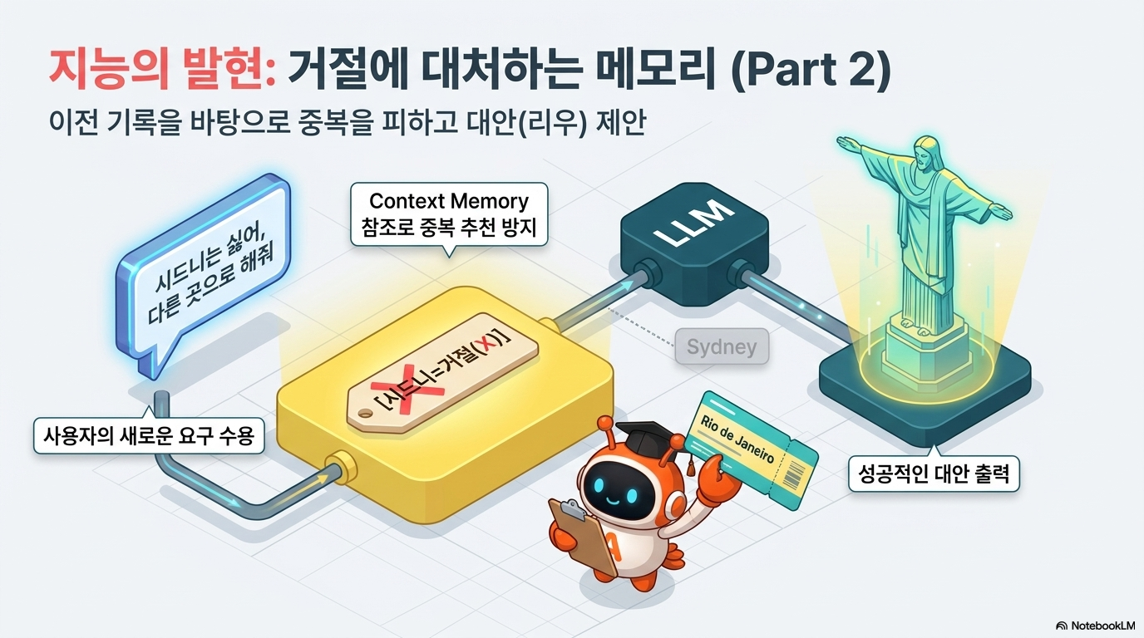
Notes:
에이전트의 진정한 지능적인 면모는 예상치 못한 상황이나 사용자의 부정적인 피드백에 대응할 때 더욱 선명하게 드러납니다. 만약 사용자가 에이전트가 추천한 시드니에 대해 그곳은 예전에 가봤으니 다른 새로운 곳을 추천해 주세요라고 답한다면 시스템 내부에서는 어떤 변화가 일어날까요? 바로 이 시점에서 에이전트의 메모리 기능이 결정적인 위력을 발휘합니다. 에이전트는 현재 진행 중인 대화 맥락을 단기 기억에 저장하고 있기 때문에 방금 자신이 시드니를 추천했다는 사실과 사용자가 이를 거절했다는 구체적인 상황을 완벽하게 인지합니다. 따라서 다음 행동을 결정할 때 추론 엔진은 중복된 추천을 피하기 위해 시드니를 제외한 나머지 후보 리스트에서 새로운 대안을 찾도록 계획을 수정합니다. 그 결과 에이전트는 리우데자네이루라는 매력적인 새로운 도시를 제안하며 정중하게 다음 단계의 여행 일정을 제안하게 됩니다. 만약 이러한 메모리 시스템이 없는 단순한 챗봇이었다면 사용자의 거절 의사를 잊어버리고 다시 시드니를 추천하는 치명적인 실수를 범했을 것입니다. 이처럼 과거의 대화 내용을 바탕으로 현재의 판단을 수정하고 최적의 결과를 다시 도출하는 유연한 대응 과정이 바로 에이전트가 가진 고도의 지능이며 이를 가능케 하는 핵심이 바로 컨텍스트를 유지하는 메모리의 힘입니다.

Slide 11
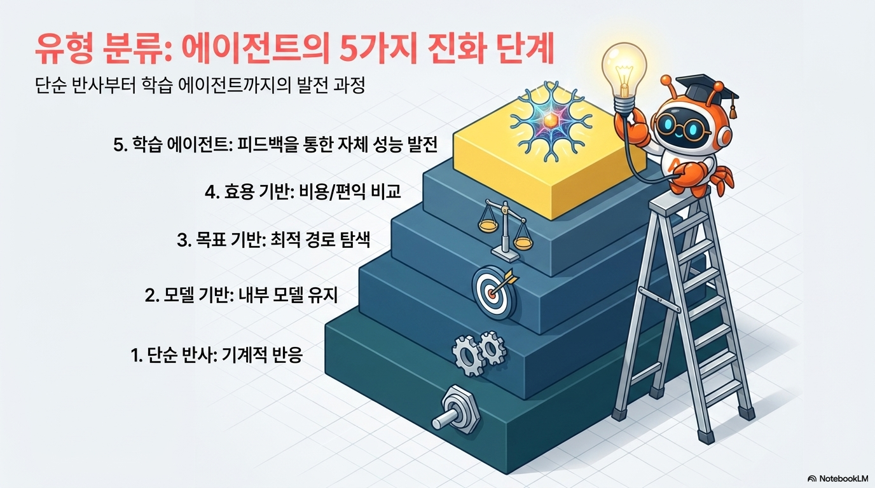
Notes:
에이아이 에이전트는 그 복잡성과 지능의 수준에 따라 크게 다섯 가지 단계로 분류할 수 있습니다. 먼저 가장 기초적인 단순 반사 에이전트는 별도의 메모리나 계획 없이 미리 정해진 규칙에 따라 즉각적으로 행동합니다. 고객의 불만 메일을 받으면 기계적으로 상담 부서에 전달하는 방식이 이에 해당합니다. 두 번째인 모델 기반 반사 에이전트는 주변 환경에 대한 내부 모델을 유지하며 변화하는 상태를 추적합니다. 예를 들어 항공권 가격 변동 추이를 모니터링하다가 평소보다 높은 가격이 형성되면 이를 감지하는 식입니다. 세 번째 목표 기반 에이전트는 명확한 목적지를 설정하고 이를 달성하기 위해 현재 위치에서 목적지까지의 전체 경로를 스스로 설계하여 여행 전체 일정을 예약합니다. 네 번째 유틸리티 기반 에이전트는 단순히 목표를 이루는 것을 넘어 비용이나 비행시간 같은 여러 지표를 비교하여 사용자의 선호도에 가장 부합하는 최적의 효율을 찾아냅니다. 마지막으로 학습 에이전트는 사용자의 피드백으로부터 스스로 배우며 성능을 개선합니다. 여행 후 진행된 설문 조사 결과를 반영해 다음번 예약 시 더 만족스러운 추천을 제공하는 단계입니다. 여러분이 해결하려는 문제의 복잡도에 따라 어떤 수준의 에이전트를 설계할 것인지 결정하는 것이 성공적인 개발의 핵심적인 출발점이 될 것입니다.

Slide 12
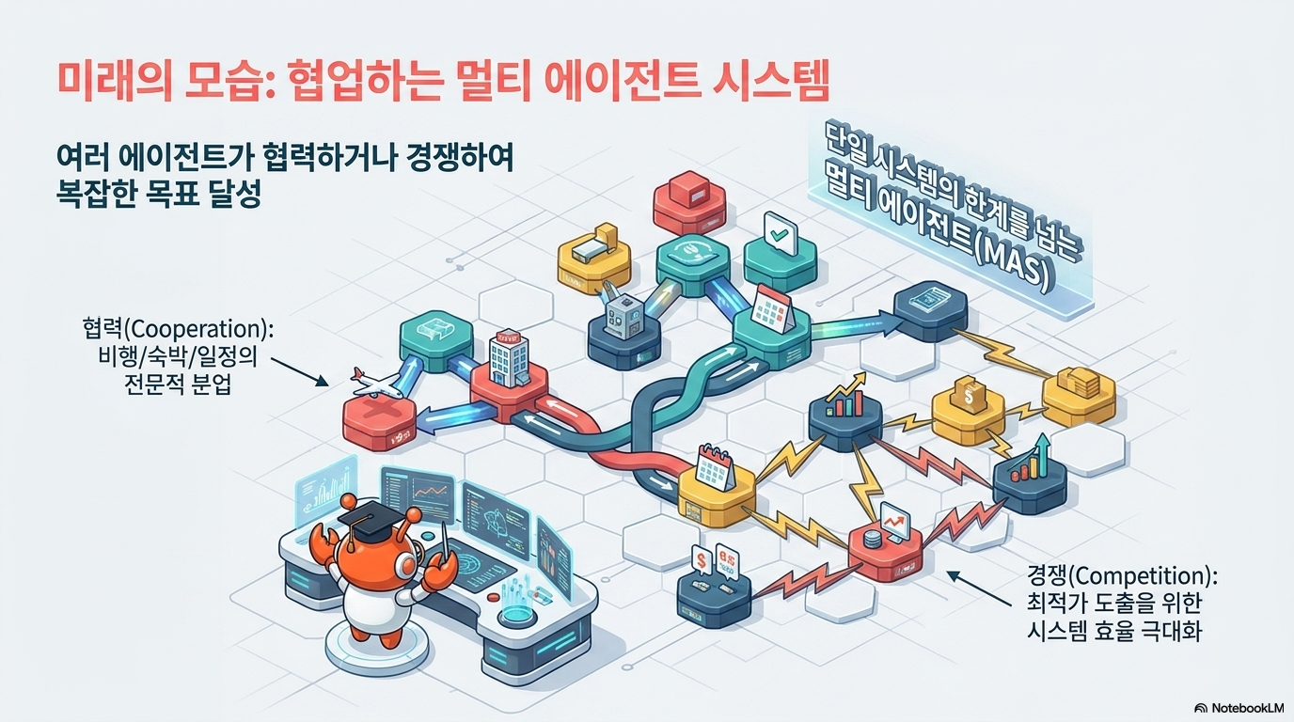
Notes:
우리는 이제 한 단계 더 진화하여 여러 대의 에이전트가 서로 협력하며 거대한 목표를 달성하는 멀티 에이전트 시스템의 시대로 나아가고 있습니다. 현실의 복잡한 문제는 하나의 에이전트가 모든 것을 처리하기보다 각 분야의 전문성을 가진 에이전트들이 협업할 때 훨씬 더 효율적으로 해결될 수 있습니다. 이를 계층적 에이전트 구조라고 부르기도 합니다. 예를 들어 전체 여행 취소라는 상위 요청이 들어오면 관리자 에이전트는 이를 세부 과업으로 분할하여 항공권 취소 전문 에이전트와 호텔 예약 취소 에이전트 그리고 렌터카 취소 에이전트에게 각각 업무를 배분합니다. 하위 에이전트들은 각자의 전문 영역에서 작업을 완수하고 그 결과를 상위 에이전트에게 보고합니다. 이러한 멀티 에이전트 시스템 안에서는 여러 에이전트가 사용자를 위해 최저가 경쟁을 벌이기도 하고 때로는 목표 달성을 위해 각자가 가진 정보를 유기적으로 공유하며 시너지를 내기도 합니다. 이러한 구조는 개별 인공지능이 해결하기 어려운 방대하고 복잡한 비즈니스 로직을 자동화하는 미래 지향적인 표준 모델이 될 것입니다. 여러분은 이제 단일 에이전트 개발을 넘어 집단 지성을 발휘하는 인공지능 팀을 구축하고 운영하는 더 큰 미래를 설계해 보셔야 합니다.

Slide 13
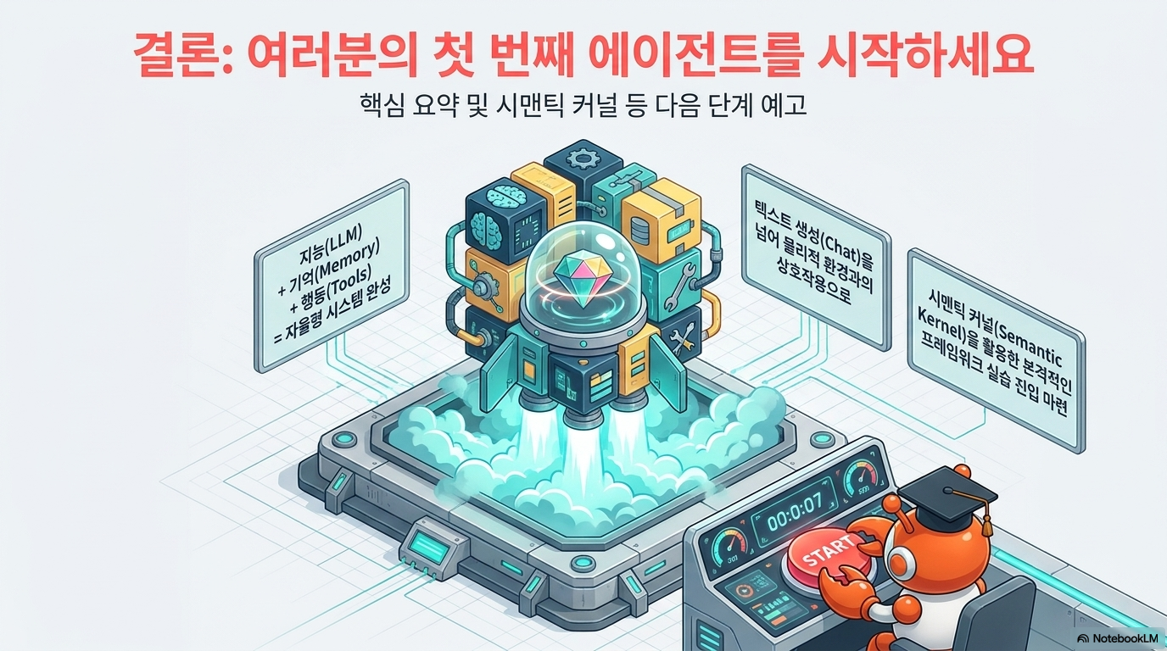
Notes:
지금까지 우리는 에이아이 에이전트의 기본 개념부터 아키텍처 그리고 실제 구동되는 원리와 미래의 모습까지 폭넓게 살펴보았습니다. 이제 여러분은 에이전트가 단순한 소프트웨어 도구를 넘어 스스로 생각하고 판단하며 실질적인 결과를 만들어내는 인공지능의 완성형에 가까운 존재임을 충분히 이해하셨을 것이라 믿습니다. 두뇌인 엘엘엠과 기억인 메모리 그리고 팔다리인 도구가 어떻게 조화를 이루어 현실의 문제를 해결하는지 그 원리를 파악하는 것이 가장 중요합니다. 오늘 우리가 나눈 기술적 통찰은 여러분이 에이전트 개발자로서 성장해 나갈 기나긴 여정의 아주 소중한 첫 단추가 될 것입니다. 다음 세션에서는 마이크로소프트의 시맨틱 커널과 다양한 에이전틱 프레임워크를 활용해 실제로 에이전트가 구동되는 코드를 직접 작성해 보는 실무 실습을 진행할 예정입니다. 개념을 머리로 이해하는 단계를 넘어 여러분의 손끝에서 첫 번째 에이아이 에이전트가 탄생하는 순간을 직접 경험해 보시길 바랍니다. 인공지능 기술은 그 어느 때보다 빠르게 변화하고 있지만 그 핵심인 에이전트의 원리를 정확히 파악한 여러분은 어떤 기술적 변화 앞에서도 자신 있게 대응할 수 있을 것입니다. 망설이지 말고 이 흥미진진한 기술의 최전선에 도전해 보십시오. 여러분이 만들어낼 에이전트가 세상에 어떤 가치 있는 변화를 가져올지 진심으로 기대하겠습니다. 경청해 주셔서 감사합니다.

